Slide 1


Prediksi Risiko Kredit Pinjaman
Rizno Fadhil

Slide 2
Masalah dan Tujuan
Data kredit dikumpulkan dari tahun 2007-2014. Terdapat kemungkinan bahwa peminjam tidak dapat membayar kredit pinjamannya. Perusahaan ingin memiliki sebuah model yang dapat memprediksi apakah seorang pelanggan dapat membayar kredit pinjamannya atau tidak setelah perusahaan memberi pinjamannya agar perusahaan tidak mengalami kerugian yang besar akibat dari pelanggan yang tidak membayar kredit.

Slide 3
Daftar Isi
Eksplorasi Data
Penyiapan Data
Pemodelan
Hasil dan Evaluasi

Slide 4
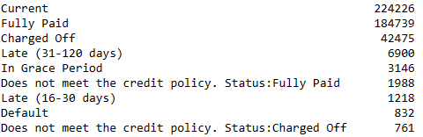
Eksplorasi Data
Data awal terdiri dari 466.285 baris dan 75 kolom yang terdiri dari fitur numerik dan kategorik. Fitur loan_status akan dijadikan target.
Fitur ini akan dibagi menjadi 2 fitur, yaitu good (kode 1) dan bad (kode 0). Fitur good terdiri dari Current dan Fully Paid. Sisanya akan menjadi fitur bad.

Slide 5
Penyiapan Data dan Pemodelan
Penyiapan Data
Menghapus fitur dengan persentase NA > 20%
Pemeriksaan nilai korelasi
Imputasi missing value dengan median
Pemilihan fitur kategorik yang tepat
Menghapus fitur yang tidak dibutuhkan
Pemodelan
One hot decoding
Feature scaling
SMOTE untuk masalah imbalance data
80:20 train dan test data
Pemodelan menggunakan metode regresi logistik

Slide 6
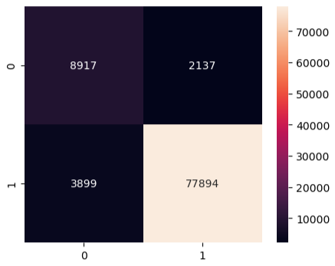
Hasil dan Evaluasi
Evaluation Metrics
Confusion Matrix
Accuracy | Recall
93.50% | 95.23%
Precison | AUC
97.33% | 93.66%

Slide 7


THANK YOU
Let’s connect!
@fadhilr32
www.linkedin.com/in/rizno-fadhil

